Slide 1
CHÀO MỪNG CÁC THẦY CÔ GIÁO VỀ DỰ TIẾT HỌC LỊCH SỬ CỦA LỚP 7C
TIẾT 5. CHỦ ĐỀ CHUNG 1:
CÁC CUỘC ĐẠI PHÁT KIẾN ĐỊA LÝ

Slide 3
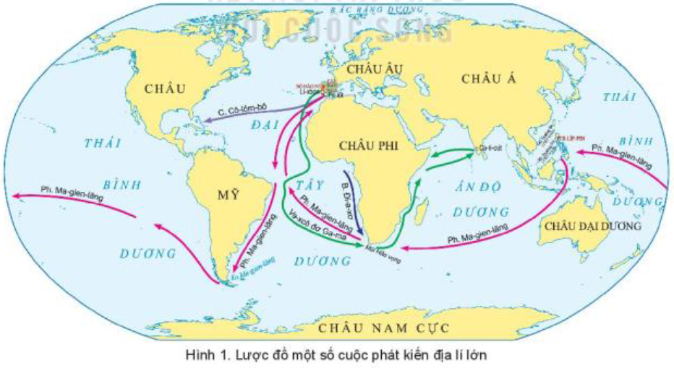
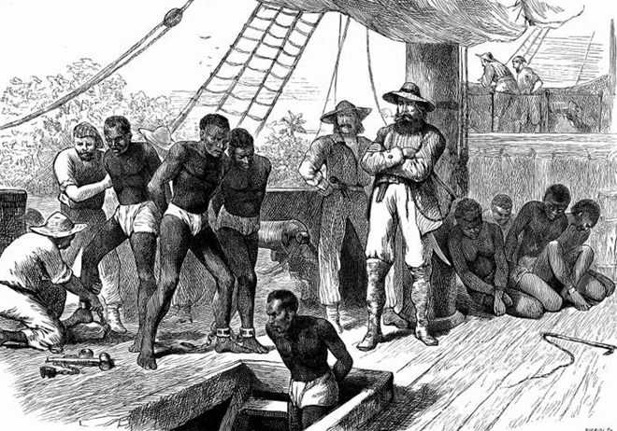

Slide 4
3. Tác động của các cuộc đại phát kiến địa lí.
HOẠT ĐỘNG NHÓM
Câu 1 : Phân tích những tác động tích cực của các cuộc đại phát kiến địa lí đối với tiến trình lịch sử.
Câu 2: Phân tích những tác động tiêu cực của các cuộc đại phát kiến địa lí đối với tiến trình lịch sử.
Notes:
https://www.youtube.com/watch?v=YIf4pgOkafA&ab_channel=TheoD%C3%B2ngL%E1%BB%8BchS%E1%BB%AD

Slide 5
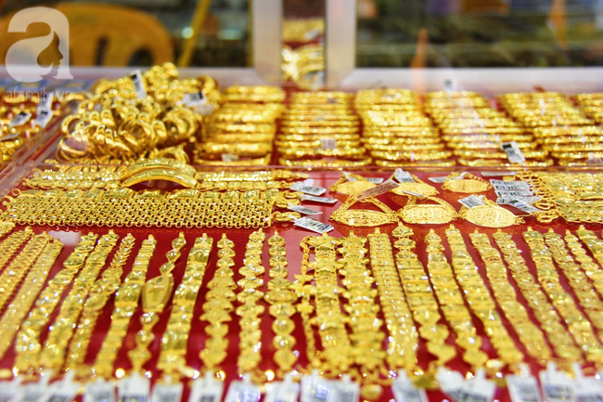
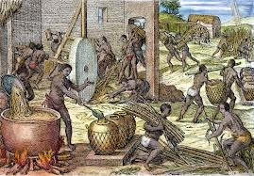
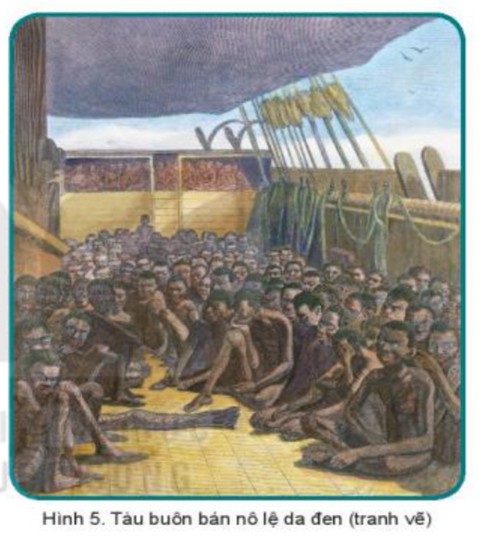

Slide 6
3. Tác động của các cuộc đại phát kiến địa lí.
* Tích cực:
- Về kinh tế, góp phần mở rộng phạm vi buôn bán trên thế giới, thúc đẩy sự phát triển nhanh chóng của thương nghiệp và công nghiệp. Nhờ vậy, tầng lớp thương nhân và chủ xưởng sản xuất,... ở Tây Âu trở nên giàu có.
- Đem lại cho loài người hiểu biết về những con đường mới, vùng đất mới,... Từ đó, sự giao lưu văn hoá giữa các dân tộc được tăng cường và mở rộng.
* Tiêu cực:
- Trong sự phát triển nhanh chóng của nền kinh tế, người lao động (nhất là nông dân) ngày càng bị bần cùng hoá.
- Dẫn đến nạn buôn bán nô lệ và làm nảy sinh quá trình cướp bóc, chiếm lĩnh các vùng đất mới làm thuộc địa.

Slide 8
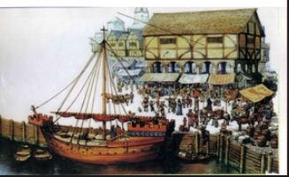

Slide 10
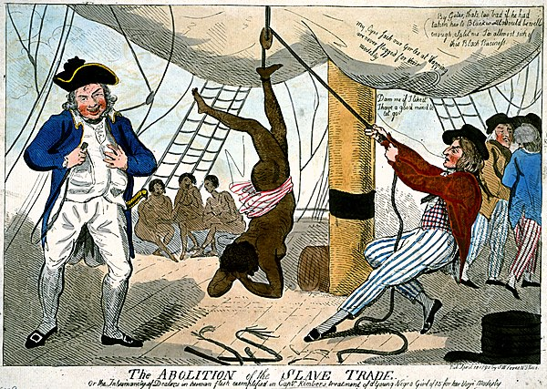

Slide 11
LUYỆN TẬP – VẬN DỤNG
Câu 1. Trong các tác động của các cuộc đại phát kiến địa lí đối với lịch sử, theo em, tác động nào là quan trọng nhất? Vì sao?
Câu 2. Quan sát lược đồ sau và cho biết tên các đại dương, lục địa, các quốc gia và địa danh ngày nay gắn với các cuộc phát kiến địa lí (ở các vị trí đánh dấu từ số 1 đến số 8).

Slide 12
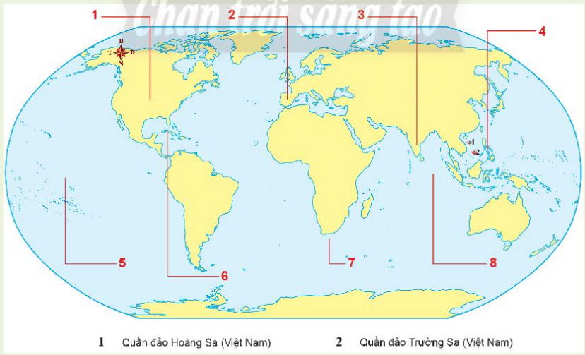
LUYỆN TẬP – VẬN DỤNG
LỤC ĐỊA BẮC MỸ
TÂY BAN NHA
ẤN ĐỘ
PHI-LIP-PIN
THÁI BÌNH DƯƠNG
CU BA
ẤN ĐỘ DƯƠNG
MŨI HẢO VỌNG

Slide 13
HS thực hiện ở nhà:
Câu 1: Là một người dân châu Á, em có suy nghĩ gì về sự có mặt của người châu Âu ở các nước châu Á sau các cuộc phát kiến địa lí.
Câu 2: Sưu tầm tư liệu từ sách, báo và internet về C. Cô-lôm-bô, Ph. Ma-gien-lăng và đánh giá công lao của họ.

